Slide 1
Sommaire
L’origine des séisme
Mais d’abord , c’est quoi: Un séisme?
Mais pourquoi cela tremble?
En conclusion

Slide 2
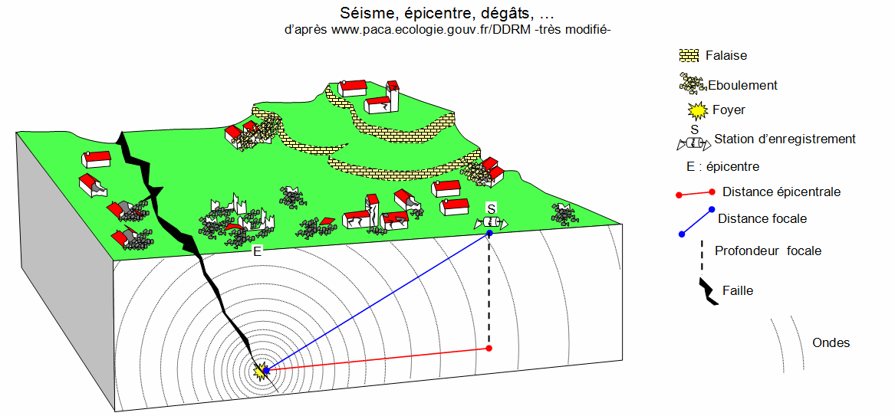
L’origine des séisme
Séisme: Libération soudaine d’énergie provoquant des secousses a la surface

Slide 3
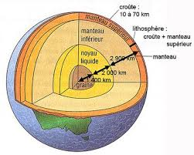
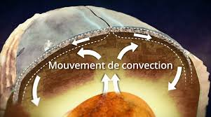
Mais d’abord , c’est quoi: Un séisme?
Un séisme est une secousse plus ou moins violente du sol. Pour savoir pourquoi cela existe ,il faut déjà savoir ce que sont les plaque tectoniques. Il y en a 12 et elles sont épaisse de environ 100km(c’est la Lithosphère).

Slide 4
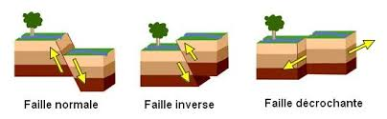
Mais pourquoi cela tremble?
-Et bien si en profondeur les plaque chaudes et visqueuse glisse en permanence les un contre les autres , a la surface en revanche sa coince.
-Il y a beaucoup plus de frottement , les roches de la croute terrestre accumule donc de l’énergie et se déforme comme un élastique.
-Quand les tension sont trop importante, la plaque atteins le point de rupture et casse

